Slide 1

Биология
Человек и его здоровье
8
класс
Тема: Регуляция работы органов кровеносной системы. Оказание первой помощи при кровотечениях.

Slide 2
ПРОВЕРЬТЕ СВОИ ЗНАНИЯ!
2. Составьте пары из названий кровеносных сосудов и соответствующих им скоростей движения крови: А - капилляр, Б - аорта, В - вена; 1) 0,1 мм/с, 2) 0,3-0,5 м/с, 3) 40 см/с.
КРОВЕНОСНЫЙ СОСУД | СКОРОСТЬ ДВИЖЕНИЯ
А - капилляр | 1) 0,1 мм/с
Б - аорта | 3) 40 см/с
В - вена | 2) 0,3 - 0,5 м/с

Slide 3
ПРОДОЛЖИТЕ ФРАЗУ
1) Большой круг кровообращения начинается с_____ и оканчивается в ______.
2) Малый круг кровообращения начинается с _________ и оканчивается в __________.
3) Лимфатическая система начинается с ________и вливается в _______________.

Slide 4
1) Большой круг кровообращения начинается с левого желудочка и оканчивается в правом предсердии.
2) Малый круг кровообращения начинается с правого желудочка и оканчивается в левом предсердии.
3) Лимфатическая система начинается с лимфатических капилляров и вливается в венозные сосуды правого предсердия.

Slide 5
СЕГОДНЯ НА УРОКЕ:
1
Регуляция работы сердца;
Сердечно - сосудистые заболевания;
2
3
Кровотечения и их виды ;
Первая помощь при кровотечениях.
4

Slide 6
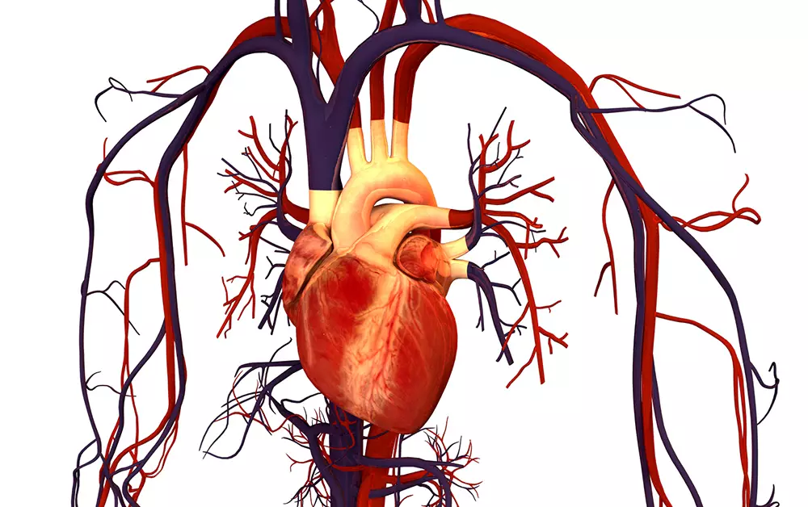
КРОВООБРАЩЕНИЕ
Сердце + кровеносные сосуды = система органов кровообращения.
Notes:
Кровообращение — это движение крови по сосудам, обеспечивающее обмен веществ между всеми тканями организма и внешней средой.
Система органов кровообращения включает сердце и кровеносные сосуды. Циркуляция крови в организме человека по замкнутой сердечно-сосудистой системе обеспечивается ритмическими сокращениями сердца — ее центрального органа.
Сосуды, по которым кровь от сердца разносится к тканям и органам, называют артериями, а те, по которым кровь доставляется к сердцу, — венами. В тканях и органах тонкие артерии (артериолы) и вены (венулы) соединены между собой густой сетью кровеносных капилляров.

Slide 7
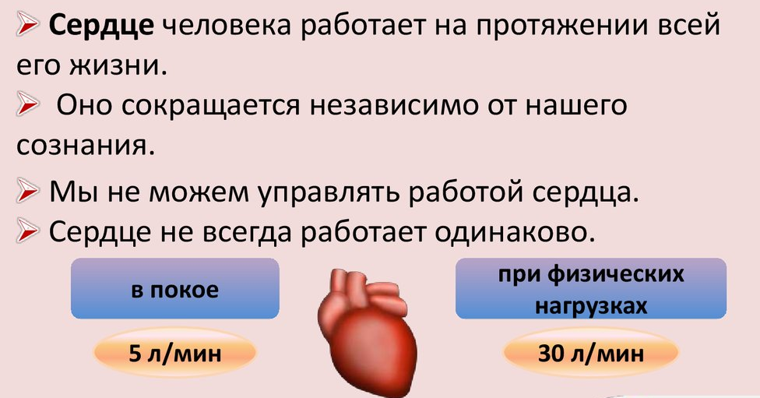
РАБОТА СЕРДЦА

Slide 8
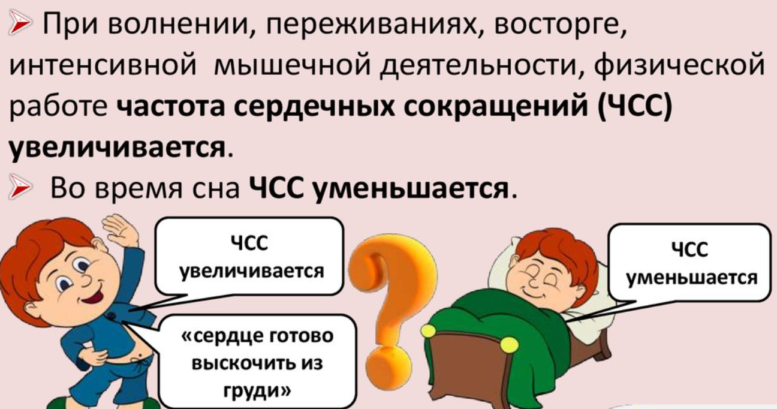
ЧАСТОТА СЕРДЕЧНЫХ СОКРАЩЕНИЙ

Slide 9
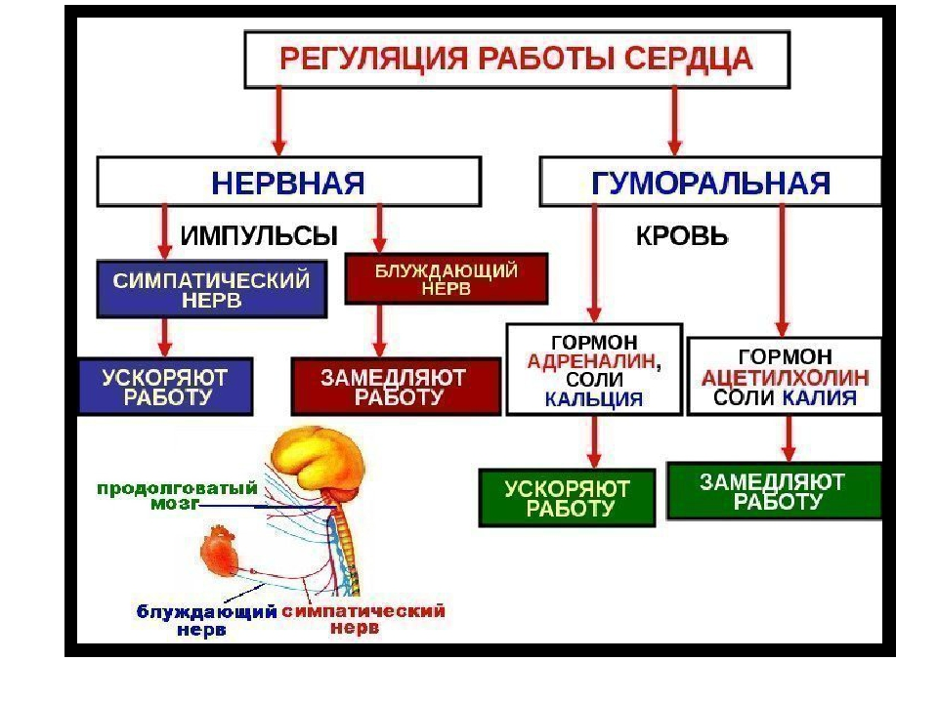
РЕГУЛЯЦИЯ РАБОТЫ СЕРДЦА

Slide 10
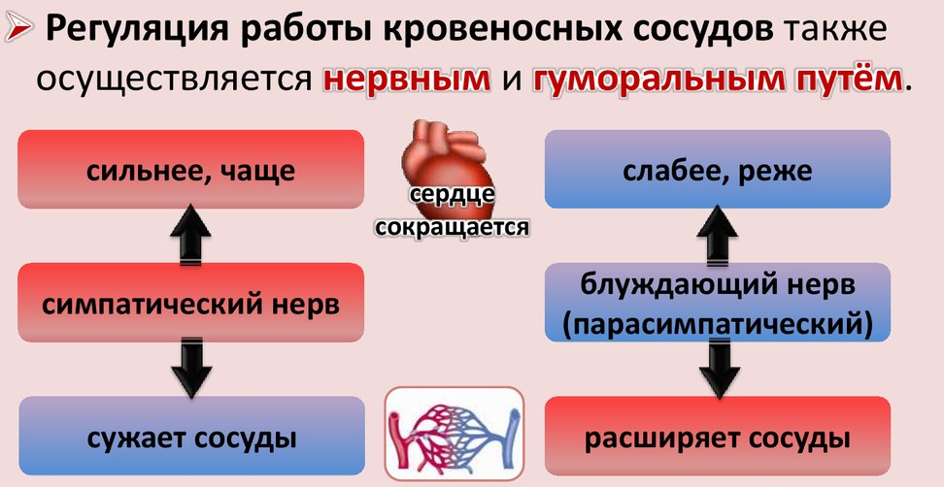
РЕГУЛЯЦИЯ РАБОТЫ СЕРДЕЧНО-СОСУДИСТОЙ СИСТЕМЫ

Slide 11
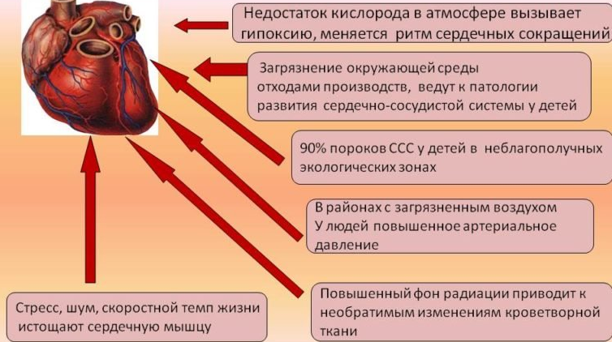
ФАКТОРЫ, НЕГАТИВНО ВЛИЯЮЩИЕ НА С.С.С

Slide 12
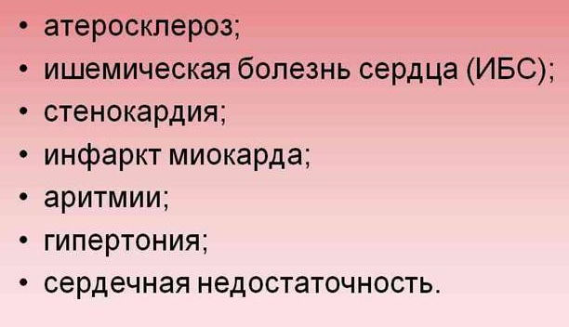
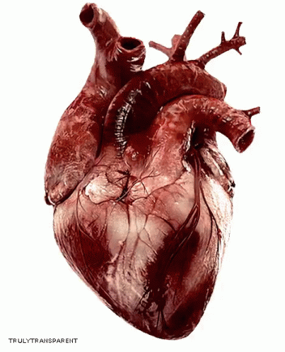
ЗАБОЛЕВАНИЯ СЕРДЕЧНО-СОСУДИСТОЙ СИСТЕМЫ

Slide 13
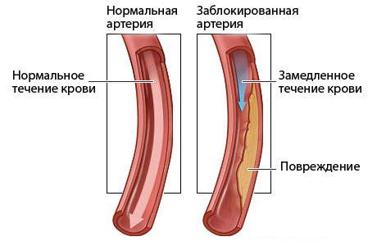
АТЕРОСКЛЕРОЗ

Slide 14
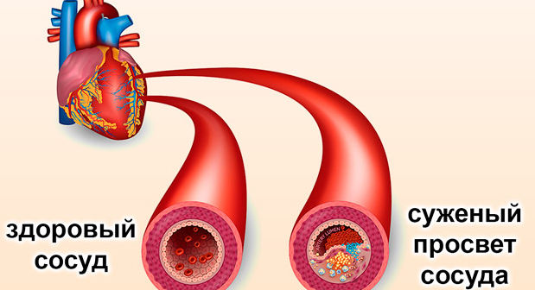
ИШЕМИЯ СЕРДЦА

Slide 15
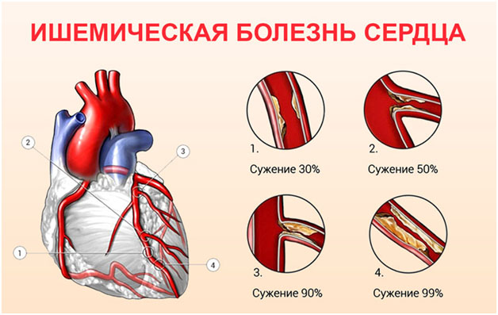
ИШЕМИЧЕСКАЯ БОЛЕЗНЬ СЕРДЦА

Slide 16
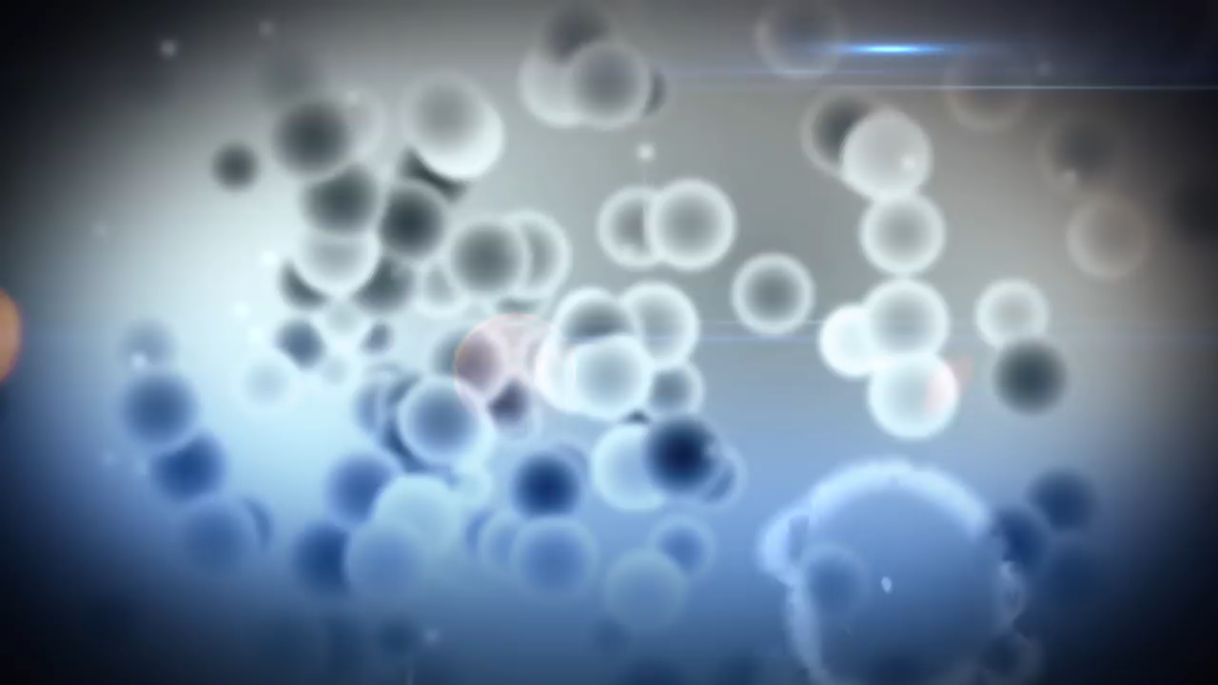
ИНФАРКТ МИОКАРДА

Slide 17
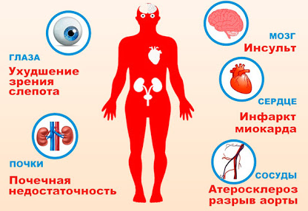
ЧЕМ ОПАСНА ГИПЕРТОНИЯ?

Slide 18
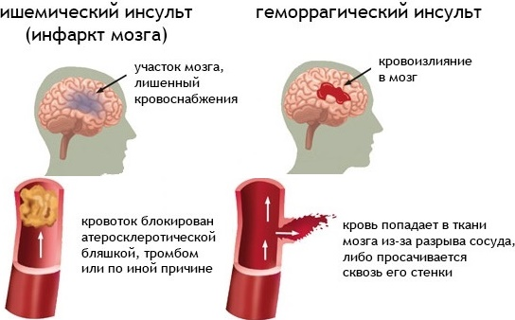
ИНСУЛЬТ

Slide 19

ИНСУЛЬТ- ПЕРВАЯ ПОМОЩЬ

Slide 20


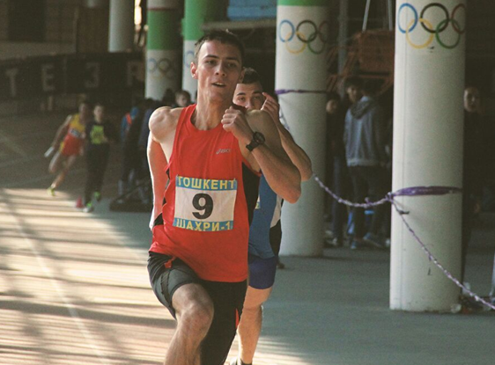
ЗДОРОВЫЙ ОБРАЗ ЖИЗНИ
Занятия физическим трудом и спортом, правильное питание и отсутствие вредных привычек (курения, принятие алкоголя) укрепляет нормальную работу сердечно-сосудистой системы организма.

Slide 21
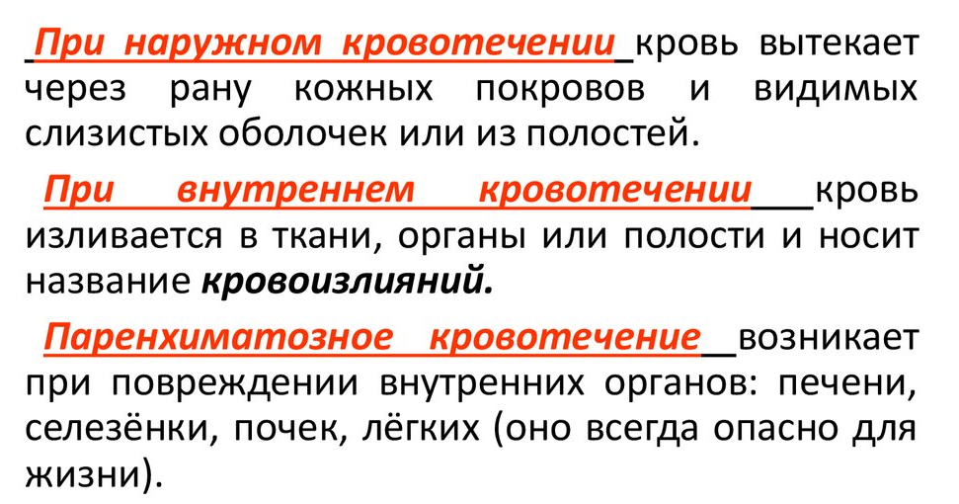
КРОВОТЕЧЕНИЯ И ИХ ВИДЫ

Slide 22
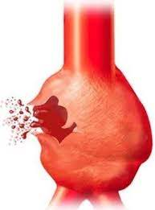
ПЕРВИЧНЫЕ ПРИЗНАКИ ВНУТРЕННЕГО КРОВОТЕЧЕНИЯ
слабость;
сонливость;
побледнение слизистых и кожных покровов;
головокружения;
холодный пот;
жажда;
потемнение в глазах.

Slide 23
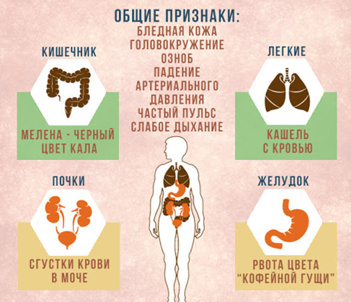
ПЕРВИЧНЫЕ ПРИЗНАКИ ВНУТРЕННЕГО КРОВОТЕЧЕНИЯ
изменения пульса и давления – кровопотеря малой интенсивности характеризуется небольшим повышением сердцебиения и маленьким снижением давления.

Slide 24
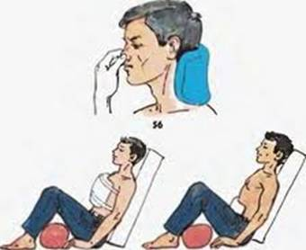
ПЕРВАЯ ПОМОЩЬ ПРИ ВНУТРЕННЕМ КРОВОТЕЧЕНИИ
Обеспечить полный покой.
Приложить холод.
Срочная госпитализация.

Slide 25
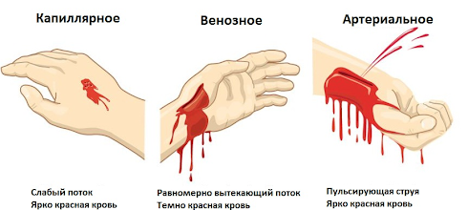
ВИДЫ НАРУЖНЕГО КРОВОТЕЧЕНИЯ

Slide 26
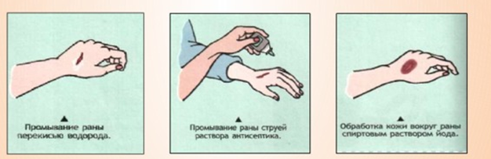
ПЕРВАЯ ПОМОЩЬ ПРИ КРОВОТЕЧЕНИЯХ
При кровотечении из капилляров пораженный участок промывают и дезинфицируют раство­ром йода, затем накладывается чистая повязка.

Slide 27
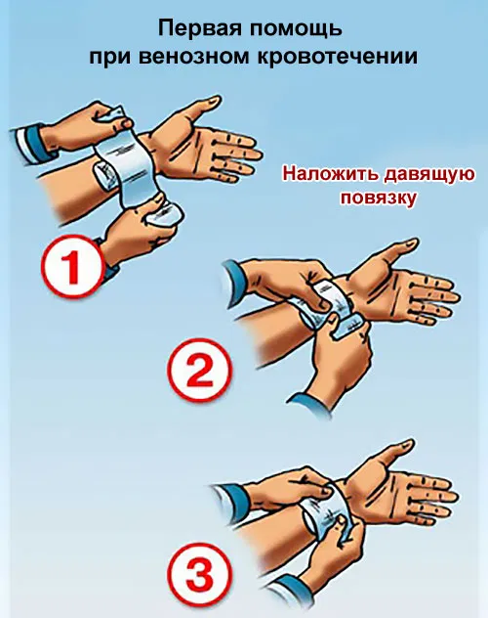
ПЕРВАЯ ПОМОЩЬ ПРИ ВЕНОЗНОМ КРОВОТЕЧЕНИИ
При повреждении сравнительно некрупных вен на поврежденный сосуд накладывается тугая повязка, и пациент отправ­ляется в больницу. При повреждении крупных вен поступают так же, как и при повреждении артерий.

Slide 28
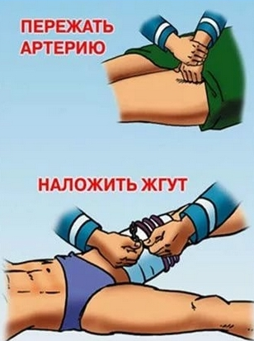
ПЕРВАЯ ПОМОЩЬ ПРИ АРТЕРИАЛЬНОМ КРОВОТЕЧЕНИИ
При артериальном
кро­вотечении необходимо быстро прижать пальцем поврежденный сосуд выше места ранения и наложить жгут из резины или из любого другого материала.

Slide 29
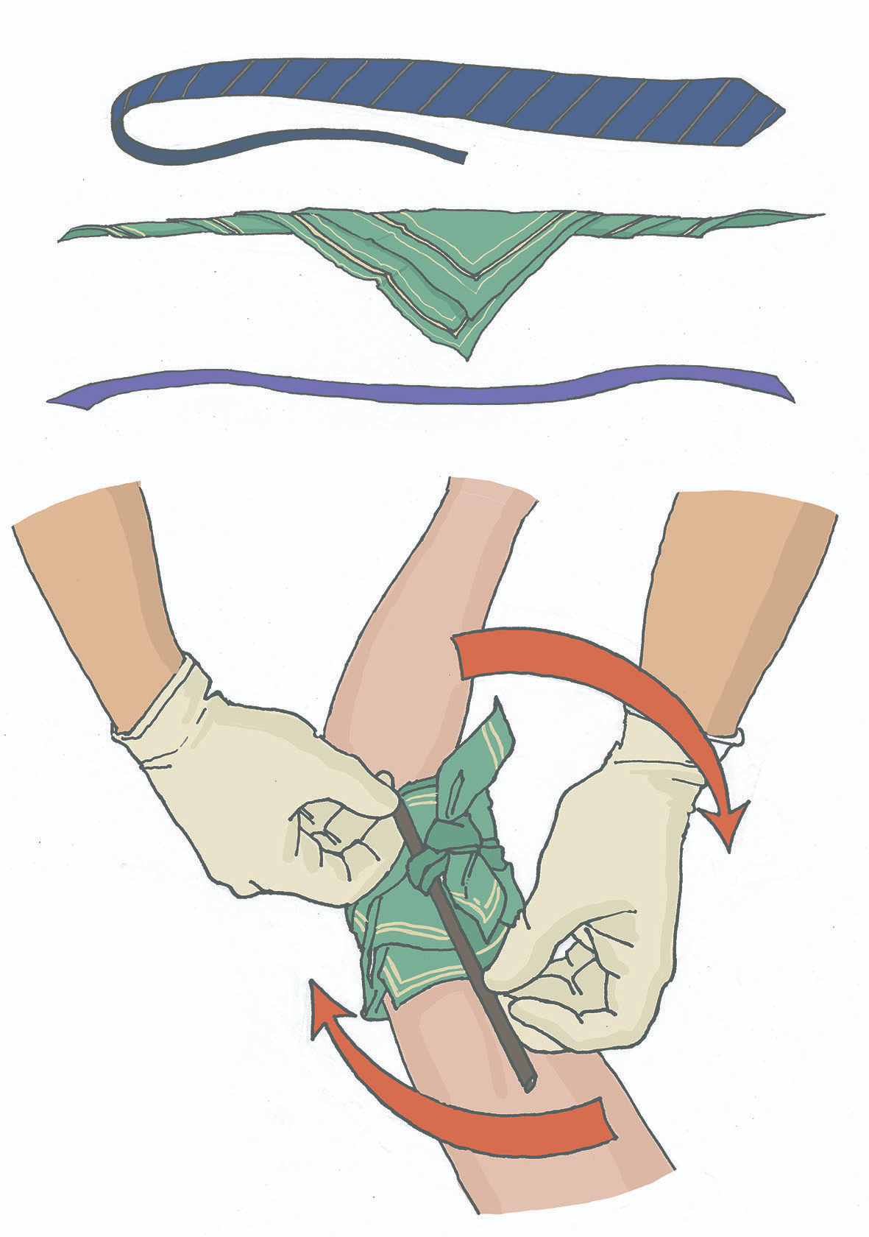
ПЕРВАЯ ПОМОЩЬ ПРИ АРТЕРИАЛЬНОМ КРОВОТЕЧЕНИИ
Место наложения жгута накрывают чистым бинтом, затем свободно обвязывают его куском ткани. Жгут необходимо затянуть, чтобы, сдавив со­суд, остановить кровотечение. Для этого под ткань следует подложить чистую палочку и затягивать жгут до остановки кровотечения.

Slide 30
ОБОБЩЕНИЕ

Slide 31

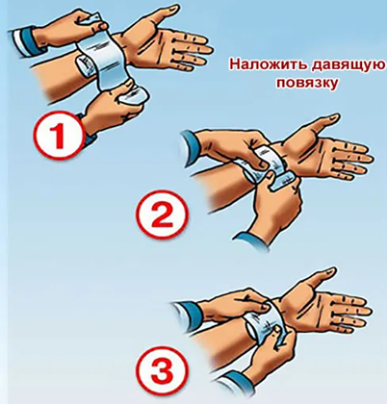
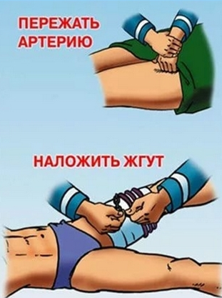
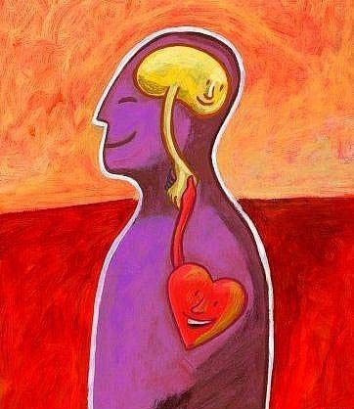
ОБОБЩЕНИЕ
СЕРДЦЕ И РАЗУМ СИЛЬНЫ ЛИШЬ ТОГДА, КОГДА ОНИ ЗАОДНО.

Slide 32
ЗАДАНИЕ
Прочитать
§ 21, 22
(стр. 64- 69)
и выписать основные понятия.
Выполнить задания и ответить на вопросы письменно
(стр. 66, 69).
Проектная работа:
Профилактика заболеваний кровеносной системы.
Подготовиться к лабораторной работе
(стр.69).

